Slide 1
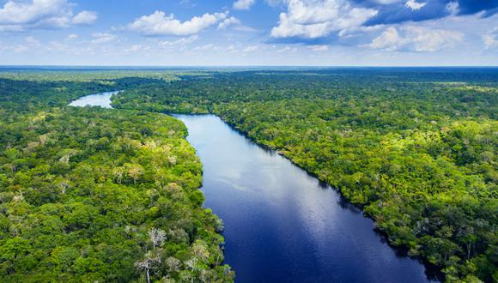
Principios de Ecología
Curso: Ingeniería del Ambiente
Profa. Arlenis Crespo

Slide 2
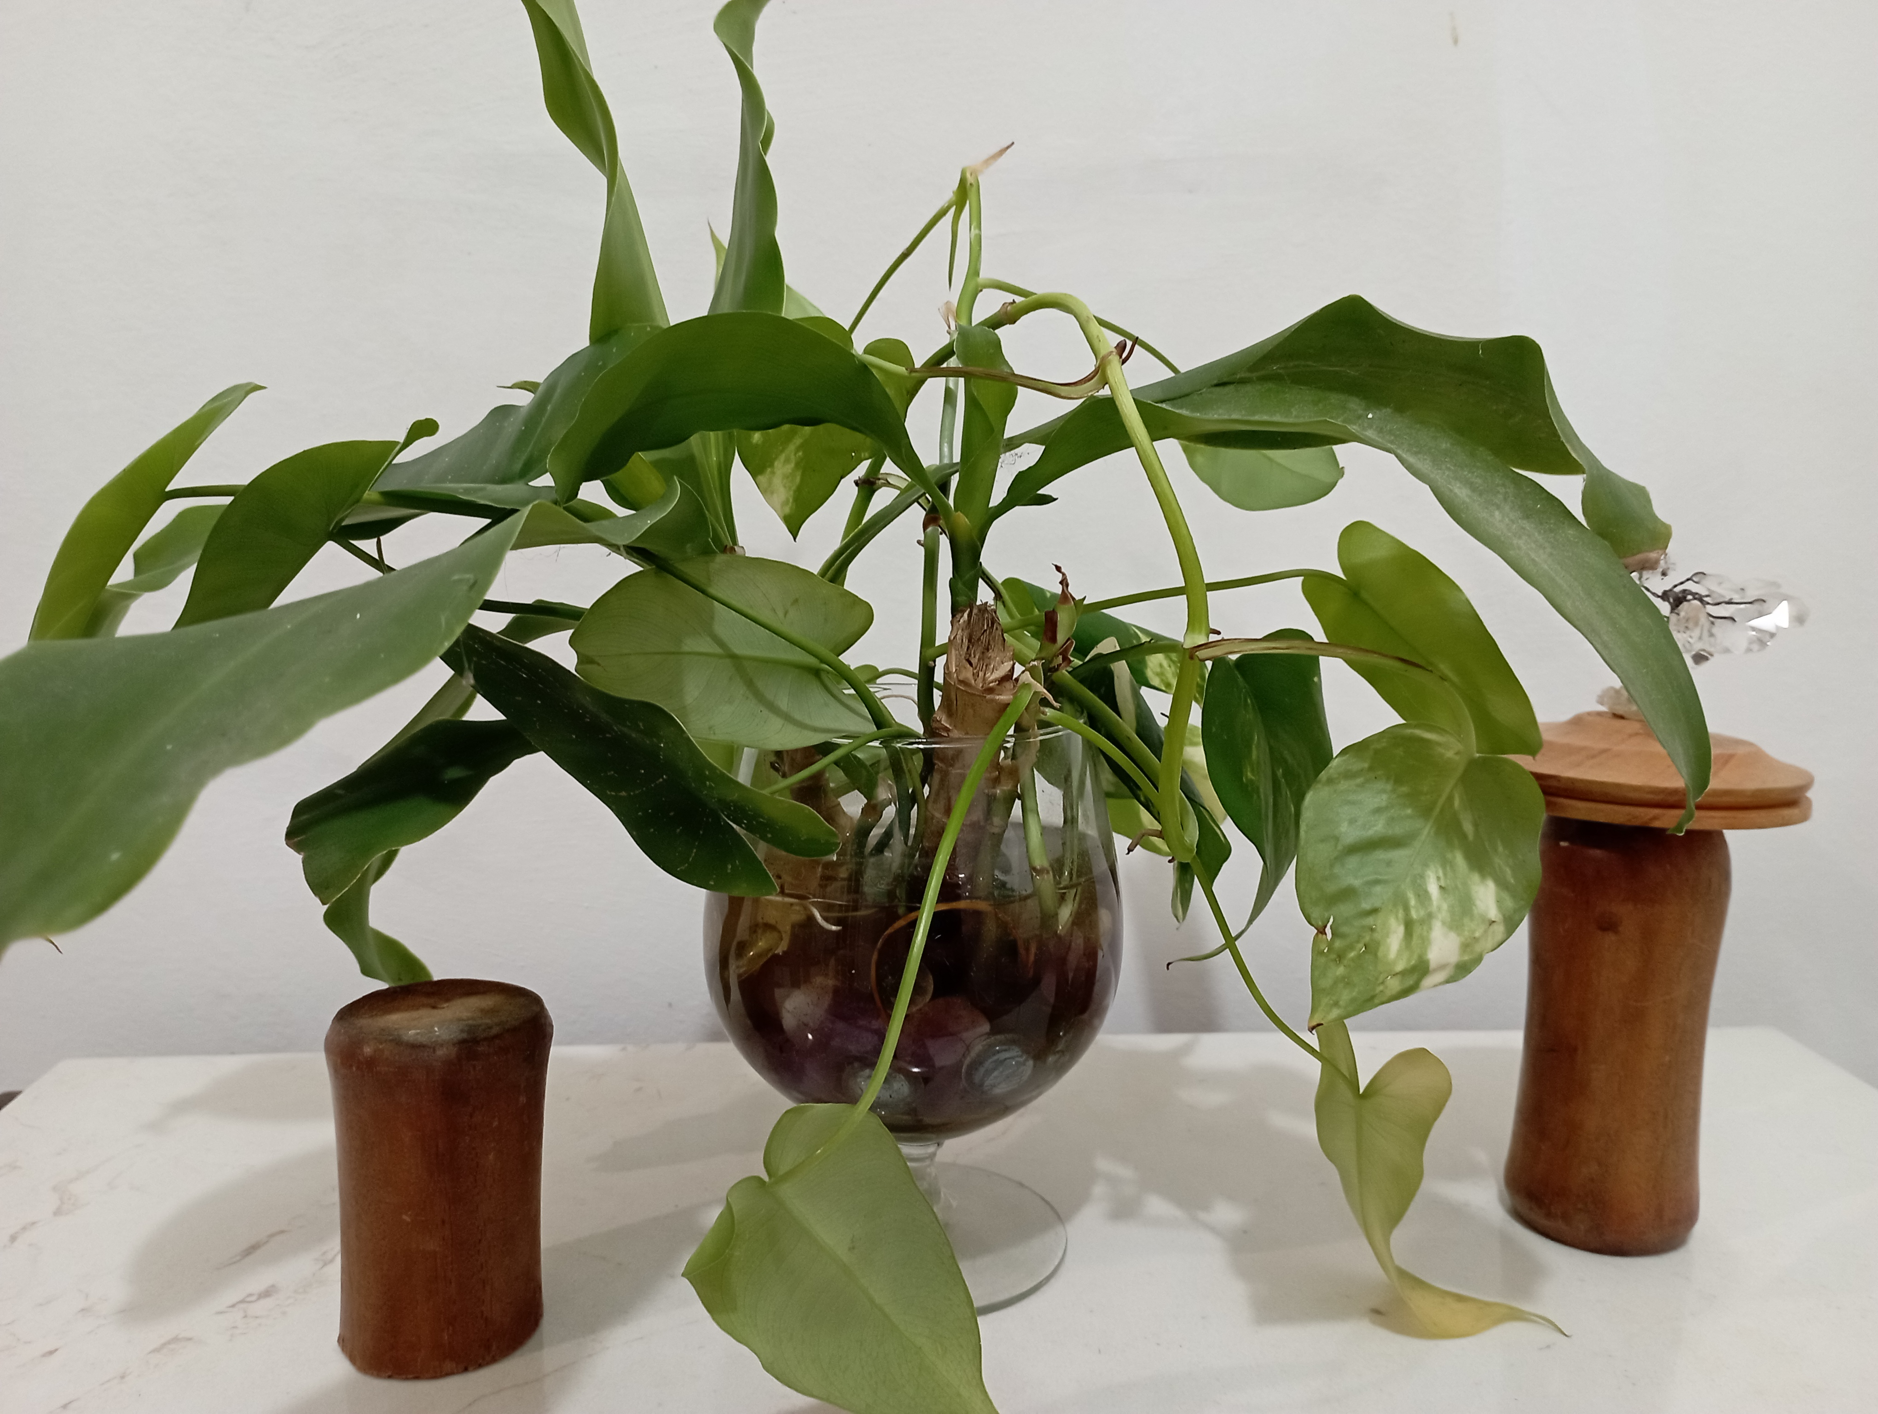
Objetivo:
Que los estudiantes de Ingeniería Industrial comprendan los conceptos básicos de la ecología.

Slide 3
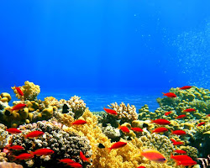
Definiciones Básicas:
Ecología: Ciencia que estudia las relaciones entre los seres vivos y su entorno.
¿Qué observamos en ésta imagen?
Seres Vivos= peces, plantas marinas, corales.
Entorno: agua, fondo marino

Slide 4
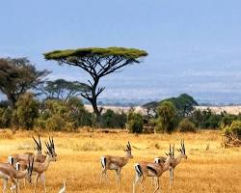
Definiciones Básicas:
Ecosistema: Sistema formado por los seres vivos y los factores abióticos que interactúan entre sí.
¿Qué observamos en ésta imagen?
Seres Vivos
Factores abióticos
Cielo ázul, tierra, montaña, otros.
Venados, Plantas (árboles, arbustos, hierba)

Slide 5
Definiciones Básicas:
Biósfera: Capa de la Tierra que alberga la vida.
¿Qué observamos en ésta imagen?
Aire
Ser vivo
Vegetación
Agua
Tierra

Slide 6
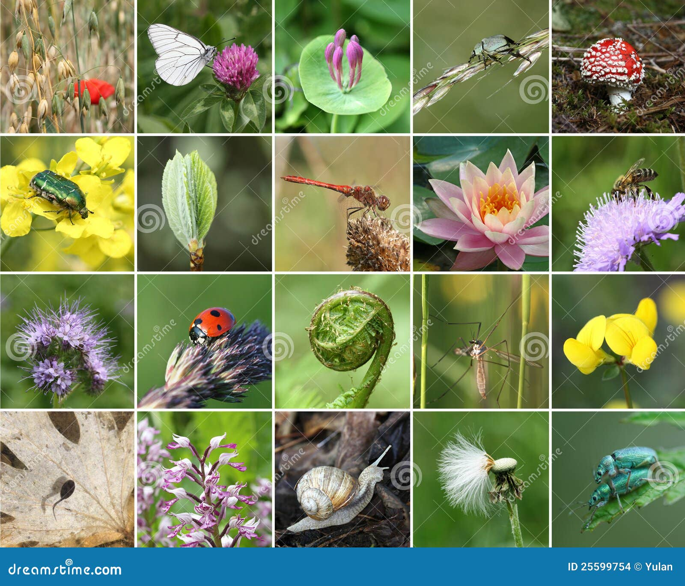
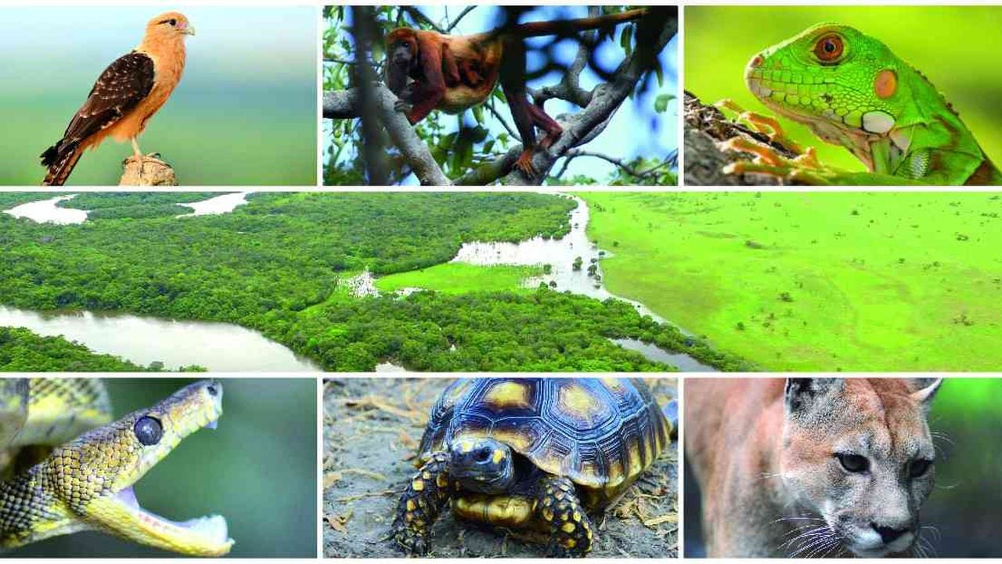
Definiciones Básicas:
Biodiversidad: Diversidad de seres vivos, tanto a nivel de especies, como de genes y ecosistemas.
¿Qué observamos en ésta imagen?

Slide 7
BIOCENOSIS
“Conjunto de seres vivos que habitan en un determinado lugar. Ejemplos: peces, aves, plantas, corales, bacteria, … etc)”(1)
BIOTIPO
“Es el espacio físico, natural de un determinado lugar donde se desarrolla la biocenosis (parte viva del escosistema)”(1)
Ejemplos: el agua, la tierra, el aire, las piedras…, etc
1. www.um.es>docs-cmsweb

Slide 8
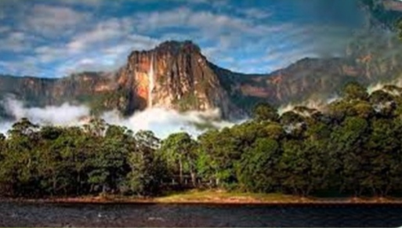
Definiciones Básicas:
Ecosistemas naturales: Ecosistemas que no han sido alterados por la actividad humana.
Imagen del Salto Ángel (Kerepakupai)

Slide 9
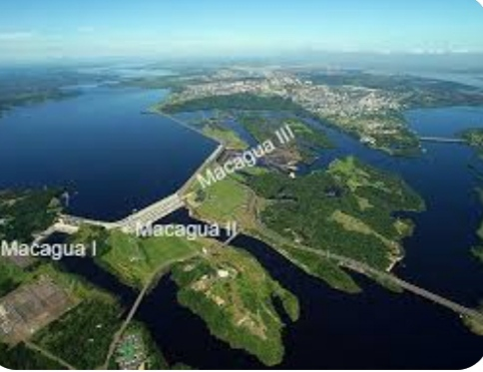
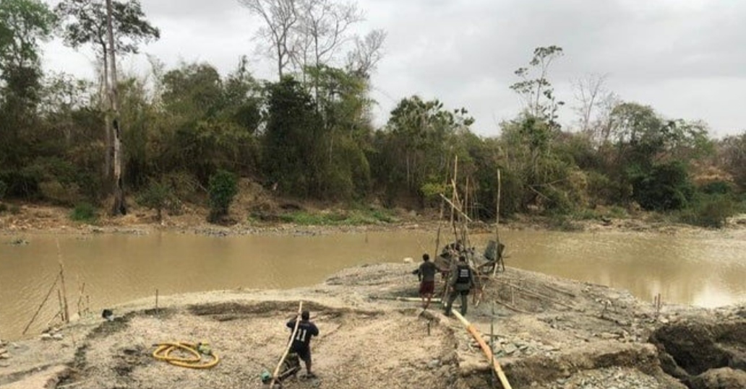
Definiciones Básicas:
Ecosistemas modificados: Ecosistemas que han sido alterados por la actividad humana
¿Qué observamos en ésta imagen?

Slide 10
Importancia de la ecología para la ingeniería industrial:
La ecología es una ciencia fundamental para la ingeniería industrial,
ya que permite comprender el impacto de las actividades industriales en el medio ambiente.
La ingeniería industrial tiene como objetivo diseñar, operar y mejorar sistemas productivos de forma sostenible,
por lo que es importante que los ingenieros industriales tengan un conocimiento básico de la ecología
Botkin, D. B., & Keller, E. A. (2007). Environmental science: Earth as a living planet. Wiley.

Slide 11
Preguntás ❓
1. ¿Cuál de las siguientes es la definición de ecología?
A. La ciencia que estudia las relaciones entre los seres vivos y su entorno.
B. La ciencia que estudia la composición y estructura de las comunidades biológicas.
C. La ciencia que estudia la evolución de los seres vivos.

Slide 12
Preguntás ❓
2. ¿Cuál de los siguientes es un ejemplo de un factor abiótico?
A. Un árbol B. Un hongo C. La luz solar

Slide 13
Preguntás ❓
3. ¿Cuál de las siguientes opciones define mejor a una biocenosis?
El conjunto de todos los seres vivos y el entorno físico donde habitan.
b) El conjunto de todos los seres vivos que habitan en un lugar determinado.
c) El lugar físico donde viven los seres vivos.
d) La relación entre los seres vivos y el entorno físico.

Slide 14
4. ¿Cuál de estos elementos NO forma parte de una biocenosis?
a) Plantas b) Animales c) Rocas d) Microorganismos
5. Cuál es la principal diferencia entre un ecosistema y una biocenosis?
Un ecosistema incluye solo seres vivos, mientras que una biocenosis incluye también el entorno físico.
b) Una biocenosis incluye solo seres vivos, mientras que un ecosistema incluye también el entorno físico.
c) Un ecosistema es más grande que una biocenosis.
d) No hay diferencia entre ambos términos.

Slide 15
6. Si hablamos de todos los peces que habitan en un lago, ¿a qué nos estamos refiriendo?
a) A un ecosistema b) A una biocenosis c) A un biotopo d) A una población
7. ʕCuál de las siguientes opciones define mejor la biodiversidad?
a) El número total de individuos de una misma especie en un lugar determinado.
b) La variedad de vida en la Tierra, incluyendo todas las formas de vida, desde los microorganismos hasta las plantas y los animales.
c) La capacidad de un ecosistema para recuperarse después de una perturbación.
d) La interacción entre los seres vivos y su entorno físico.

Slide 16
Preguntás ❓
8. ¿Cuál de los siguientes factores NO contribuye a la pérdida de biodiversidad?
a) Destrucción de habitats b) Cambio climático c) Protección de áreas naturales d) Sobre explotación de recursos naturales
9. ¿Cuál de las siguientes afirmaciones sobre la biodiversidad es FALSA?
a) La biodiversidad es importante para el funcionamiento de los ecosistemas.
b) La biodiversidad no tiene ningún impacto en la vida humana.
c) La pérdida de biodiversidad puede tener consecuencias negativas para la economía.
d) La biodiversidad es esencial para el desarrollo de nuevos medicamentos.
10. ¿Cuál de los siguientes es un ejemplo de ecosistema modificado por la actividad humana?
a) Un bosque tropical lluvioso. b) Un arrecife de coral. c) Una ciudad. d) Un desierto.

Slide 17
Investigar, Preparar su comentario y publicar en el Foro del Tema 1
Para comprender mejor los conceptos básicos de la ecología, los estudiantes realizarán una investigación adicional sobre los siguientes temas:
Estructura y función de los ecosistemas Cadenas y redes tróficas Ciclos biogeoquímicos Evolución
Tarea:
Compartir en el Foro del aula virtual
Trabajo en grupo de sólo 2 estudiantes, seleccione a su compañero y escoja un número del 1 al 20. El profesor según el número que escogió le entregara el punto que va a investigar y compartir en el foro siguiendo las instrucciones del mismo.
Ver archivo Tema 1_Preguntas de Investigación

Slide 18
Problemas prácticos de cálculo para evaluar los principios de ecología aplicados a estudiantes de Ingeniería Industrial:
Problema 1: Una planta de energía produce 100 toneladas de dióxido de carbono por día. Si la tasa de absorción de dióxido de carbono (C02) de un bosque, es de 10 toneladas por hectárea por año, ¿cuánto bosque se necesita para absorber la totalidad de las emisiones de dióxido de carbono de la planta de energía?
Ámbito de aplicación: Este problema evalúa la comprensión del estudiante del ciclo del carbono y de la capacidad de los ecosistemas para absorber gases de efecto invernadero.

Slide 19
SOLUCION PROBLEMA 1
ANALISIS
La tasa de absorción de dióxido de carbono de un bosque es de 10 toneladas por hectárea por año. Si la planta de energía produce 100 toneladas de dióxido de carbono por día, entonces necesitaría absorber 3.650 toneladas de dióxido de carbono por año. Para calcular la cantidad de bosque necesaria, dividimos la cantidad de dióxido de carbono que necesita absorberse por la tasa de absorción del bosque:
Datos:
Tasa de Absorcion del bosque= 10 T/ha/ año
Produccion de CO2 de la planta = 100 T/ día Cantidad de bosque = ?
SOLUCION:
Necesitamos manejar las mismas unidades, llevamos la producción a T/año
P CO2= 100T/día x365dias/año = 3650 T/año
2. En la Tasa de Absorción del bosque, nos dice que por cada hectárea por año, absorbe 10 Toneladas, las hectáreas nos dirán la cantidad de bosque. Recuerda que Hectárea es una unidad de área de superficie.
3. Tendremos lo siguiente
Área de bosque necesaria = $\frac{3650}{10}$ $\frac{T/ano}{\frac{T}{ha x ano}}$ = 365 ha de bosque se necesitan para absorber 100 toneladas de CO2

Slide 20
Problema 2: Una granja de ganado produce 10 toneladas de estiércol por día. Si la tasa de descomposición del estiércol es de 1 tonelada por hectárea por año, ¿cuánto terreno se necesita para compostar el estiércol de la granja?
Ámbito de aplicación: Este problema evalúa la comprensión del estudiante del ciclo del nitrógeno y de la capacidad de los ecosistemas para descomponer la materia orgánica.

Slide 21
SOLUCION PROBLEMA 2
ANALISIS
Datos:
SOLUCION:

Slide 22
Problema 3: Un río transporta una carga de sedimento de 100 toneladas por día. Si la tasa de sedimentación del río es de 1 tonelada por hectárea por año, ¿cuánto tiempo tardará en acumularse una capa de sedimento de 1 metro de espesor?
Ámbito de aplicación: Este problema evalúa la comprensión del estudiante del ciclo del agua y de la capacidad de los ecosistemas para transportar y depositar sedimentos.

Slide 23
SOLUCION PROBLEMA 3
ANALISIS
Datos:
SOLUCION:

Slide 24
Problema 4: Una población de peces en un lago tiene una tasa de crecimiento anual del 5%. Si la población actual es de 10.000 peces, ¿cuál será la población en 10 años?
Ámbito de aplicación: Este problema evalúa la comprensión del estudiante de la dinámica de las poblaciones y de las tasas de crecimiento.

Slide 25
SOLUCION PROBLEMA 4
ANALISIS
Datos:
SOLUCION:

Slide 26
Problema 5: Una cadena alimentaria tiene cuatro niveles tróficos. Si la productividad primaria es de 10.000 kilocalorías por hectárea por año, ¿cuál será la productividad secundaria en el cuarto nivel trófico?
Ámbito de aplicación:

Slide 27
SOLUCION PROBLEMA 5
ANALISIS
Datos:
SOLUCION:

